Slide 1
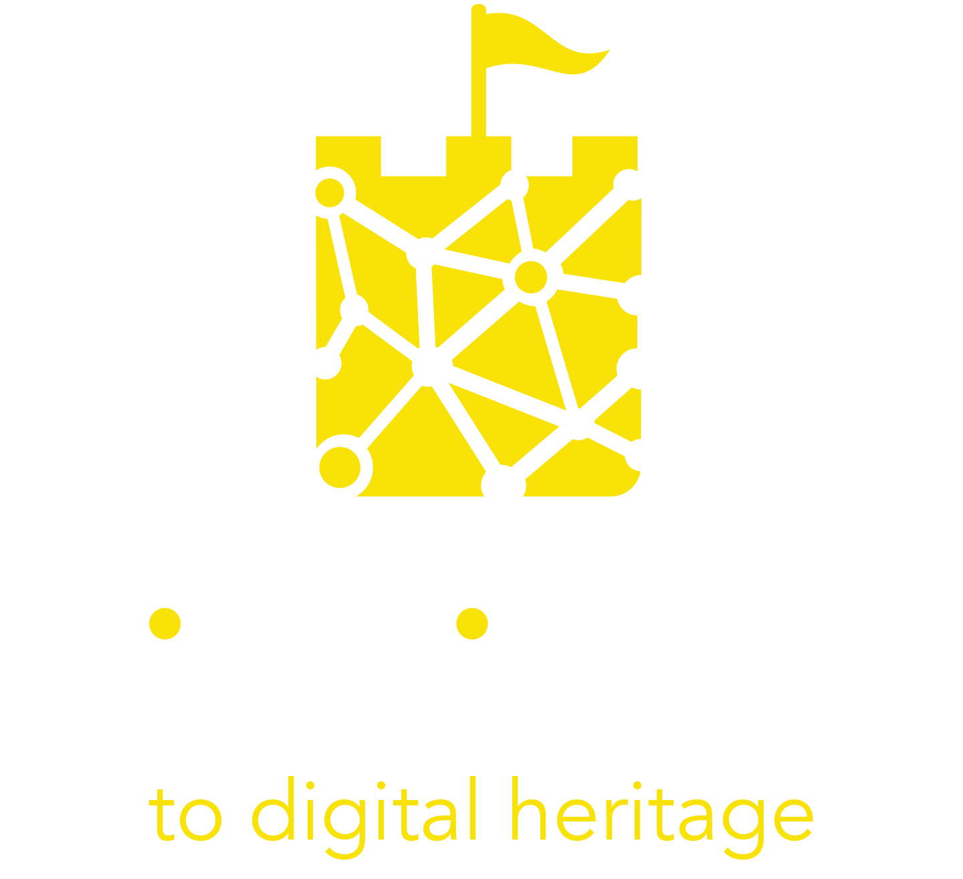
Modulo 6
Collaborare con altri per proteggere, preservare e promuovere il patrimonio culturale a livello di destinazione.

Slide 2
INDICE DEI CONTENUTI
01
Introduzione ai processi collaborativi
02
Coinvolgere le parti interessate
03
Strategie di collaborazione
04
Casi studio e strumenti utili
05
Fonti
2

Slide 3
“Quando si deve innovare, è necessaria la collaborazione"
Marissa Mayer
3

Slide 4
OBIETTIVI FORMATIVI
Al termine di questo modulo saprai:
acquisire una panoramica sui processi collaborativi nei settori cultura e turismo;
imparare a collaborare con le diverse parti interessate per sviluppare esperienze culturali coinvolgenti;
imparare le principali strategie per facilitare la collaborazione;
comprendere il potenziale delle collaborazioni e dei partenariati per raggiungere obiettivi maggiori e sviluppare esperienze più complete.
4

Slide 5
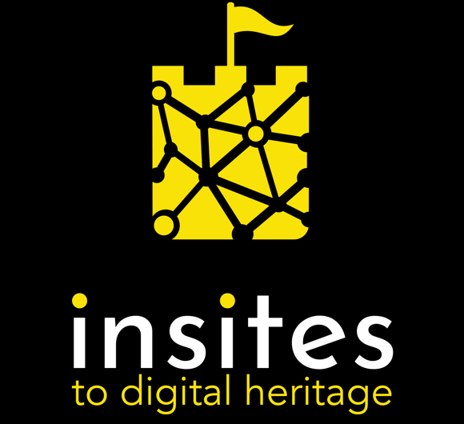
Introduzione ai processi collaborativi

Slide 6
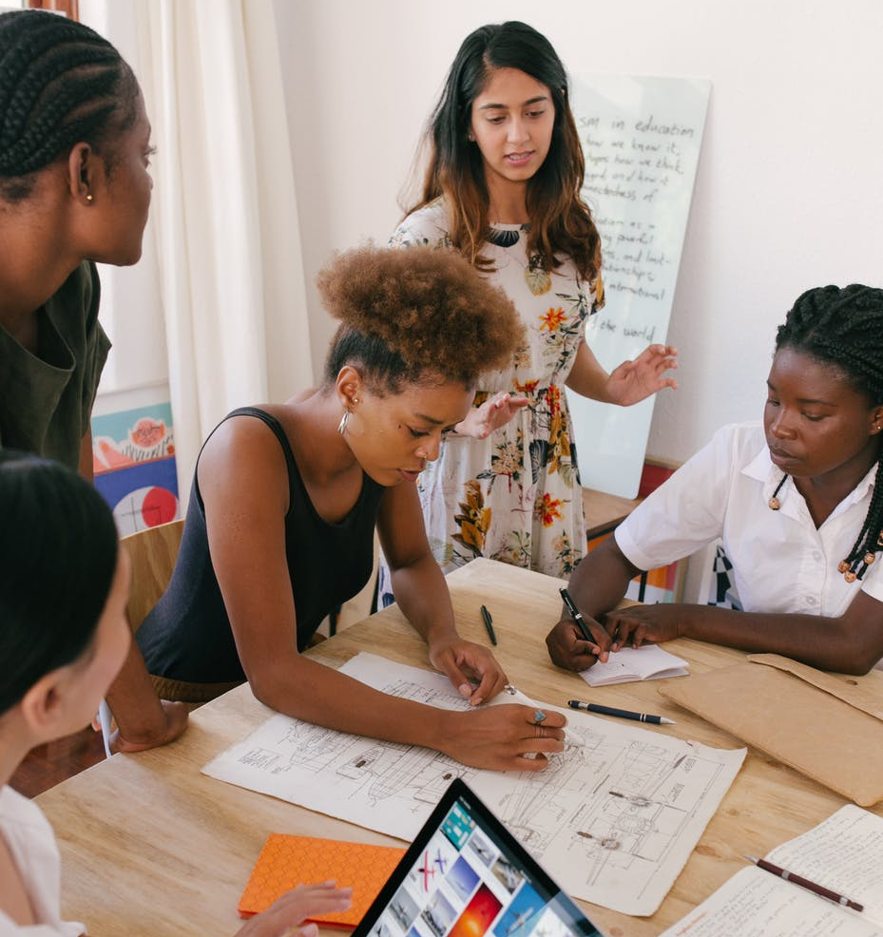
Collaborazioni nel settore culturale
Una caratteristica fondamentale del settore culturale è che non ci sono veri e propri concorrenti: tutte le istituzioni culturali perseguono una missione comune di fondo per preservare e promuovere il patrimonio culturale, educare i cittadini e i visitatori e condividere e promuovere la conoscenza. Per questo motivo, è particolarmente importante creare partnership e collaborazioni che facilitino il raggiungimento di questi obiettivi comuni.
6

Slide 7
Collaborazioni nel settore culturale
La collaborazione può avvenire a tutti i livelli:
tra diverse organizzazioni culturali;
tra istituzioni culturali e organizzazioni di settori diversi;
tra istituzioni culturali e comunità locali.
7

Slide 8
L'importanza della collaborazione nel settore culturale è ancora più evidente quando si progettano e sviluppano esperienze digitali immersive in ambito culturale e turistico, a causa della loro natura di processi complessi che coinvolgono un'ampia gamma di soggetti interessati.
Secondo una recente ricerca sulla preparazione e l'innovazione digitale nei musei, il personale digitale dedicato è assente o molto limitato nella metà dei musei intervistati, soprattutto nelle istituzioni di piccole dimensioni.
8

Slide 9
È quindi chiaro che, per sviluppare esperienze digitali di successo, le organizzazioni culturali devono coinvolgere e collaborare con:
aziende tech ed esperti di digitale;
altri musei per unire le forze e sviluppare servizi condivisi a sostegno dell'innovazione digitale.
9

Slide 10
Caso studio
Izi.TRAVEL è una piattaforma di storytelling aperta e gratuita nata nel 2011 con l'obiettivo di mettere in contatto le città, i musei e le loro storie con i viaggiatori.
La piattaforma ha creato un hub dinamico in cui migliaia di fornitori di contenuti possono creare facilmente guide multimediali per milioni di viaggiatori. Questo approccio collaborativo permette a chiunque di creare contenuti per musei e città, fornendo contenuti coinvolgenti ai visitatori e consentendo una rapida crescita della piattaforma.
10

Slide 11
Coinvolgere le parti interessate

Slide 12
COINVOLGI E COLLABORA
I progetti di esperienze turistiche immersive abbracciano campi molto diversi e quindi spesso coinvolgono professioni, istituzioni, competenze e punti di vista differenti, richiedendo la creazione di collaborazioni che richiedono preparazione, argomentazione e costruzione del consenso.
Non esiste una ricetta unica per lavorare in gruppi interdisciplinari ma, in quanto iniziatori di un progetto, dovremmo informare e coinvolgere fin dall'inizio tutte le parti interessate sui nostri interessi, piani e tempistiche, al fine di definire il quadro delle collaborazioni e del potenziale coinvolgimento. Una comunicazione trasparente garantisce un'onesta opportunità di partecipazione alle parti interessate.

Slide 13
COINVOLGI E COLLABORA
La collaborazione deve essere vista come un'opportunità per ottenere risultati migliori - L'apertura del processo a diverse parti interessate può aumentare in modo massiccio le competenze a cui si ha accesso e i risultati che si ottengono.
Un consiglio! Raccogli quante più informazioni possibili sul patrimonio culturale in questione. Più materiale (grafico, audio...) viene raccolto, maggiori sono le opportunità di collaborazione con le industrie creative e culturali, come ad esempio:
designer grafici e multimediali;
artisti e architetti;
programmatori ed altri.

Slide 14
Coinvolgimento delle parti interessate
Molte professioni e gruppi di interesse sono interessati alle esperienze di turismo immersivo e potrebbero contribuire con preziose intuizioni.
Tuttavia, non tutti dovrebbero essere coinvolti in tutto. Un aspetto importante del coinvolgimento degli stakeholder sono le competenze!
Il coinvolgimento degli stakeholder deve sempre tenere conto delle loro conoscenze, del loro background e delle loro aspirazioni per ottenere il feedback e gli approfondimenti più costruttivi dal coinvolgimento delle parti interessate.
14
Notes:
Is there a step here before looking for stakeholders about defining the core competencies and resources that you have and those you need to pull in by working with partners?

Slide 15
Competenze degli attori chiave del patrimonio culturale
Ecco una sintesi delle categorie di stakeholder da coinvolgere e delle fasi in cui è più probabile che debbano essere coinvolti.
 | Permessi | Guida professionale | Materiali | Idee | Testing | Implementazione e supporto
Esperti museali
Musei, folclore, ecc. ONG del patrimonio culturale
Artisti ed altri creators
Altri esperti (ad es. architetti, macchinisti, storici, etnologi)
Scuole ed università
Organizzazioni giovanili
Aziende tecnologiche
Aziende turistiche e organizzazioni di supporto
15
Notes:
Do government bodies have a role?

Slide 16
Strategie di collaborazione

Slide 17
COSTRUIRE UNA PARTNERSHIP EFFICACE
L'avvio di una collaborazione può sembrare difficile all'inizio, ma alcuni degli errori più comuni commessi dalle organizzazioni che si impegnano in partnership (e che quindi dovreste fare attenzione a evitare) sono:
SCAMBIARE I COLLABORATORI PER FORNITORI: è importante non adottare una prospettiva da cliente-fornitore quando si interagisce con i partner: sono vostri pari!
NON DEDICARE TEMPO O RISORSE SUFFICIENTI: la creazione di una partnership è un investimento, siate onesti sulla quantità di tempo e risorse che potete dedicare e siate coerenti con essa.
Notes:
Excellent slide.

Slide 18
COSTRUIRE UNA PARTNERSHIP EFFICACE
NON CONDIVIDERE GLI STESSI OBIETTIVI A LUNGO TERMINE: è importante definire con i partner un equilibrio tra gli obiettivi immediati e l'impatto culturale a lungo termine che si vuole creare.
NON SFRUTTARE GLI ASSET PRINCIPALI: trovare partner che abbiano competenze complementari alle vostre e che condividano con voi la stessa missione, la stessa strategia e le stesse attività per operare un vero cambiamento!
Notes:
Excellent slide.

Slide 19
4 passi chiave per progettare la tua prossima partnership
Nelle slide seguenti sono illustrati quattro passaggi chiave per unire le forze in modo efficace e accelerare il cambiamento positivo all'interno delle organizzazioni coinvolte e verso l'ambiente esterno.
19

Slide 20
Capisci l’ecosistema: guarda al contesto più ampio e traccia una mappa degli stakeholder, delle forze in gioco e delle aree di miglioramento per pianificare la tua strategia di conseguenza. Come: organizza una riunione con i tuoi colleghi e utilizza un canvas per scrivere tutti gli stakeholder coinvolti dalla vostra organizzazione culturale. Qui puoi trovare un esempio di canvas da utilizzare: servicedesigntools.org/tools/ecosystem-map
Individua gli obiettivi: definisci una visione chiara degli obiettivi a lungo termine che si vogliono raggiungere attraverso la creazione della partnership e definisci il ruolo che ognuno avrà durante il percorso. Come: elenca i 3 obiettivi principali che si vogliono raggiungere nei prossimi 5 anni e delinea una strategia per ciascuno di essi cercando di capire se puoi fare da solo o se hai bisogno di partner.
20

Slide 21
Definisci il tuo approccio: stabilisci con i tuoi partner come intendete raggiungere gli obiettivi, affrontare i problemi e generare valore aggiunto per facilitare i processi di collaborazione. Come: una volta definiti gli obiettivi che richiedono partner per essere raggiunti, mettiti in contatto con loro per definire una strategia condivisa. Organizza una breve riunione introduttiva seguita da una sessione di co-creazione durante la quale ognuno scrive il proprio punto di vista, quindi discutetene in modo collaborativo per definire un approccio condiviso.
Struttura la partnership: quale modello di business adotterete? Come saranno suddivise le attività tra i partner? Qual è il flusso di lavoro? Assicurati di rispondere a tutte queste domande all'inizio della collaborazione. Come: ora è il momento di definire un piano preciso per mettere in pratica la tua strategia! Stabilisci obiettivi intermedi chiari e nomina un responsabile per ciascuno di essi, organizza riunioni periodiche per essere sicuro che tutti siano sulla buona strada e per mantenere un dialogo aperto con i tuoi partner.
21

Slide 22
Casi studio e strumenti utili

Slide 23
Lasciati ispirare…
Il Museo di Sanxingdui e Tencent, Cina
Il Museo di Sanxingdui ha avviato una collaborazione con Tencent per raggiungere le giovani generazioni e diventare più famoso a livello internazionale, sfruttando il potere della tecnologia digitale attraverso una collaborazione strategica.
Link

Slide 24
Lasciati ispirare…
L’Internationale, Europa
L'Internationale è un consorzio di sette musei d'arte moderna europei che hanno unito le loro forze per produrre un programma comune di mostre, dibattiti e progetti online.
Link

Slide 25
Lasciati ispirare…
Il Museo Valentine e ARtGlass, Stati Uniti
Il Museo Valentine ha lanciato un AR walking tour in collaborazione con ARtGlass per cambiare la percezione della città e dei suoi monumenti d'arte pubblica da parte dei cittadini e dei visitatori.
Link

Slide 26
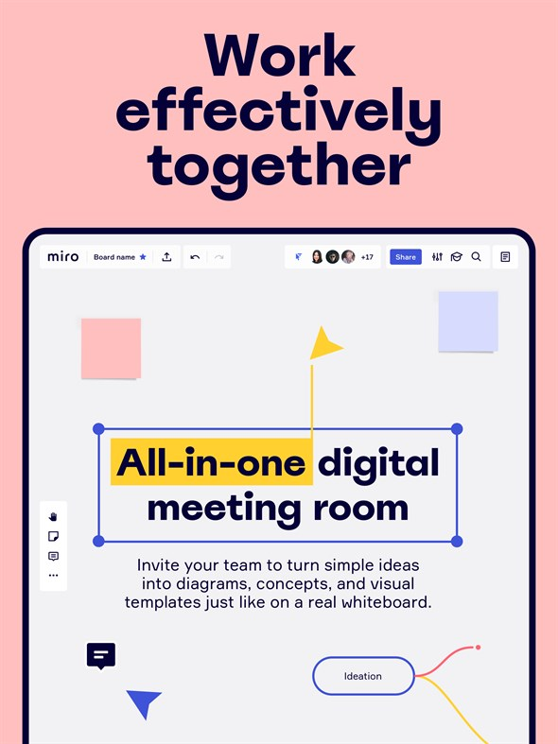
Strumenti utili
Miro è una piattaforma online che consente ai team di tutte le dimensioni di collaborare in remoto e in modo visivamente accattivante.
Fornisce:
lavagne digitali versatili per sessioni di brainstorming, pianificazione, ecc.
una vasta gamma di canvas e modelli per stimolare l'ispirazione o per organizzare meglio i contributi dei partner
molteplici funzioni (ad esempio post-it e disegni) per esprimere e condividere le idee
26

Slide 27
Fonti
Povoledo (2021), Vaccination Can Be Relaxing. Just Ask These Museum Visitors, accessible at: https://cutt.ly/sEuwzH0
Knight Foundation (2020), Digital Readiness and Innovation in Museums, accessible at: https://cutt.ly/ZEuo94l
Min Chen (2021), How Digital Asset Management Supports Museums’ Missions, accessible at: https://cutt.ly/EnTxXXB
Board of Innovation (2021), The Comprehensive Guide to Impact Partnerships, accessible at: https://cutt.ly/1RLbR4x
Whiddington (2021), With A Tencent Partnership, Sanxingdui Museum Goes All In On Its Cultural IP, accessible at: https://cutt.ly/7WzKssj
L’Internationale: https://www.internationaleonline.org/
Whiddington (2021), Inside The Valentine Museum’s AR Tour That’s Recontextualizing Historical Sites: https://cutt.ly/7Wz6mzy
Miro: https://www.miro.com/

Slide 28
Grazie per l'attenzione!
Hai domande?

